Slide 1
第12课 近代战争与西方文化的扩张
课程标准：1、通过了解历史上的著名战争，理解战争对人类文化的破坏，以造成的文化断裂；2、认识战争在客观上又为不同文化的碰撞提供了契机

Slide 2
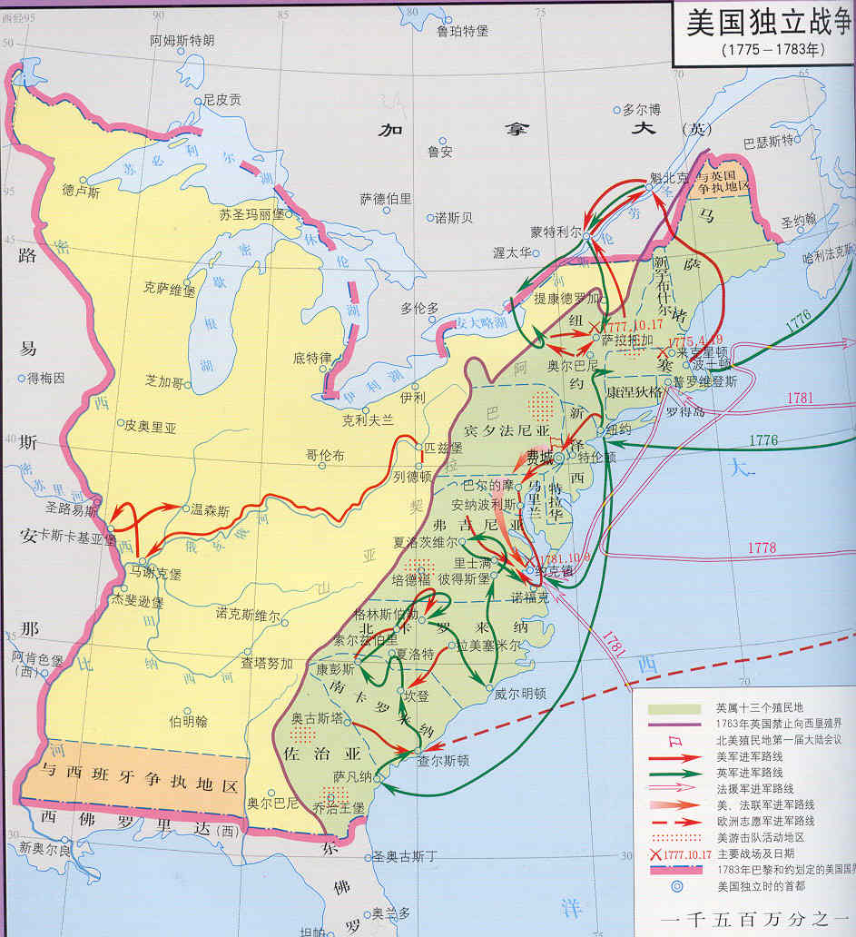
1、独立战争前美国文化形成的背景、特征、表现及局限
背景
特征
表现
①独立战争前,在北美洲共同生活着来自英国及其他欧洲国家的移民、非洲黑人和当地的印第安人;②欧洲人排斥和压迫有色人种;③殖民地不断开拓
各种文化相互融合与混合,形成了美国文化的多元特征
①北美居民在种族、血统和宗教上具有多源性和多样性;②英语发展为美式英语;③饮食文化、艺术生活融入了印第安人和黑人的因素;④地方自治、勤俭务实、重视教育和创造精神等成为北美殖民地文化的一部分;⑤“美利坚人”成为北美殖民地居民的共同名称;⑥白人对黑人和印第安人的种族歧视和文化优越感根深蒂固

Slide 3
材料：1744年，亚历山大·汉密尔顿医生骑马从马里兰出发，一路行至缅因再折返，行程1624英里，对中北部社会有比较系统的观察，他在旅行记的结尾处谈到了北美居民的共同特征：
在我经过各个殖民地时，我发现不同地区的人们在习俗和性格方面很少差别，只在特许状、肤色、空气和政府方面，我看到了一些不同……至于教养和人文方面，他们也十分相似，只是大城镇的居民更开放一些，波士顿尤其如此。
——李剑鸣《美国的奠基时代：1585—1775》
依据材料，思考问题：独立战争前，北美不同殖民地间的人们在文化上的异同。
异：特许状、肤色、空气、政府； 同：习俗、性格、教养、人文。
材料：美国是一个由移民组成 的国家,美利坚民族是一个由许多民族(或种族)组合而成的民族。北美大陆地沃人稀、资源丰富。经过多年的艰苦努力，早期移民靠勤奋求实的开拓精神……他们重视个人价值，提倡信仰自由……于是美国白人大肆宣扬“白人优越论”，对印第安人、黑人等有色人种推行种族歧视政策。——《简论早期移民对美利坚民族性格的影响》
依据上述材料，并结合教材，思考北美当地的文化特点？
崇尚民主和自由、重视工商业、地方自治、勤俭务实、重视教育、注重个体和创造精神等；
白人对黑人、印第安人的种族歧视和文化优越感根深蒂固。

Slide 4
材料 英国和欧洲其他国家向北美的移民，在1776年以前出现过三次高潮：第一次发生在1607-1650年间，以英国移民为主；第二次移民高潮出现在17世纪末18世纪初，多数移民仍来自英国，但德意志、爱尔兰和苏格兰的移民开始增多；在1760-1775年间，兴起了第三次向北美移民的新浪潮,其规模远在此前的历次移民运动之上。
——李剑鸣《美国的奠基时代：1585-1775》
依据材料并结合所学说明独立战争前北美社会居民的构成。
以英国人为主的欧洲人；非洲黑人；土著居民印第安人
材料 欧洲裔居民逐渐以英语为通用语言。17-18世纪的英国人说话带有很重的地方口音，不同的方言之间甚至难以沟通。到北美的第一代移民自然也带有这样的特点，但他们的后代摆脱了方言的口音，所说的英语发音相当接近，这令到那里游历的英国人深感惊奇。而且由于居民来源众多，成分复杂，所以人民的语言中不知不觉掺杂进了各种成分，印第安人、德意志人、荷兰人和法国人的词汇都融于英语当中，使殖民地的语言和“标准英语”渐渐有所不同。
——李剑鸣《美国的奠基时代：1585-1775》
依据材料说明美式英语的特点。
以英语为通用语言，并融合其他种族、国家的语言成分

Slide 5
2、独立战争后美国文化形成的原因、表现及局限
（1）原因：
（2）表现：
（3）局限：
独立战争直接推动美利坚民族与美利坚文化的形成
①1787年的联邦宪法，使北美建立联邦制共和国，权力制衡原则成为美国政治文化的组成部分。
②自由女神像成为美国文化的重要符号之一
发展种植园经济和继续实行奴隶制
《独立宣言》
我们视下列各点为不言而喻的真理:人人生而平等；人人生而具有造物主赋予的某些不可转让的权利，其中包括生命权、自由权和追求幸福的权利；为了保障这些权利，政府才在人们中间得以建立，而政府的正当权利则来自被其统治的人民的同意；但当任何一种形式的政府对政府原来的目的造成损害时，人民有权来改变或废除它，以建立新的政府。……
——《原则与妥协》
依据材料说明《独立宣言》发表的意义。
宣传了人人平等，天赋人权的思想，标志着建立美利坚合众国
➢

Slide 6
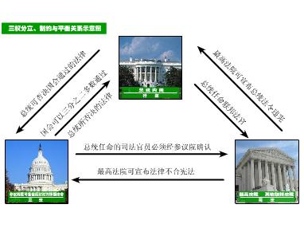
纵向分权制衡：
联邦与地方分权
分权制衡
横向：三权分立、
相互制约
两党制与
民主原则
当一个美国人在思考政府建设的问题时，他的思路不是如何去创造权威和集中权力，而是如何去限制权威和分散权力。 ——美国政治学家亨廷顿
阅读教材P66“历史纵横”，思考：美国文化中的清教因素对美国产生了怎样的影响？
提示：(1)清教因素，例如“契约思想”“上帝选民”“民主政治”“注重个性”“追求个人的权利、尊严和自由”等思想丰富了美国政治文化的内容。 (2)清教因素体现了强烈的使命感，对美国以后的侵略扩张提供了重要动力。

Slide 7
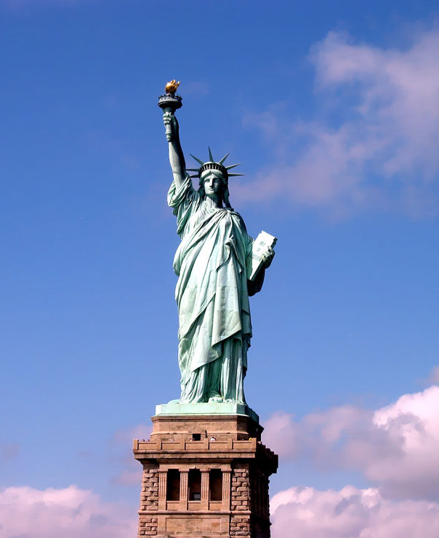
美国文化中的清教因素
清教是基督教新教的派别之一，产生于16世纪的英国，是英国宗教改革的产物，反映了上升时期资产阶级的意识形态。许多清教徒为避免政治和宗教迫害，来到北美大陆。所以当人们说起清教徒时，一般是指美国的清教徒。清教主张民主政治，注重个性，追求个人的权利、尊严和自由，提倡勤俭致富的价值观，对美国文化的形成具有重要影响，成为美国文化的组成部分。但清教所具有的强烈使命感，也影响了美国对外部的世界的看法，成为以后美国对外扩张的内在动力之一。
自由女神像正式名称是“自由照耀世界”，位于美国纽约海港内自由岛的哈德逊河口附近。
自由女神穿着古希腊风格服装，头戴光芒四射冠冕，七道尖芒象征七大洲。右手高举象征自由的火炬，左手捧着一块铭牌，上面刻着1776年7月4日，《独立宣言》颁发的日期；脚下是打碎的手铐、脚镣和锁链，象征着挣脱暴政的约束和自由。
自由女神像是美国的象征，美利坚民族和美法人民友谊象征，表达美国人民争取民主、自由的崇高理想。自由是美国的象征。
➢
Notes:
美国人崇尚个人至上，自我奋斗，深信个人尊严，为自己而生活，讲究个人特色，追求自我表现；重视合作精神，遵从少数人服从多数人原则

Slide 8
并且新英格兰人只因他们自己耕作自己的土地，所以非难奴隶制度，而弗吉尼亚与南部的英国人在经营种植园，并且役使越来越多的从非洲来的黑人奴隶。
——《人类文明简史》
依据材料说明独立战争后美国文化存在的问题。
未废除奴隶制；种族歧视
美国独立战争文化的影响
①共和主义的思想压制了专制主义，加快了早期的美国社会民主的发展，使一切朝着更为平等的方向前进。
②对广大人民来说，自由、平等和民主不再是陌生的字眼。
③自由与平等是美国的立国之本，独立战争胜利后，自由与平等更加深入人民内心，影响着美国一代又一代。
④留下种族歧视的烙印。
➢

Slide 9
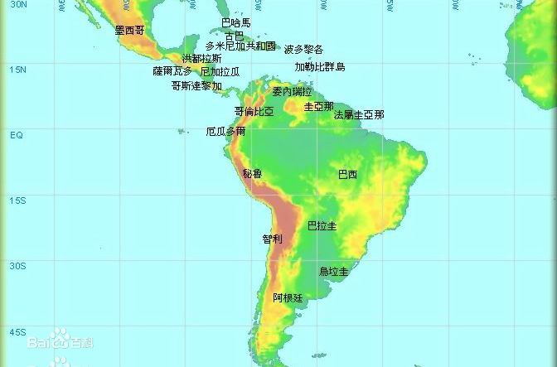
独立战争前拉丁美洲文化形成的背景及表现
拉丁美洲，是指美国以南的美洲地区，包括墨西哥、中美洲、西印度群岛和南美洲。
就居民的语言而论，拉丁语语族的西班牙语和葡萄牙语是这一地区的主要语言，因此美国以南的众多国家被称为拉丁美洲国家，这个地区被称为拉丁美洲。
背景
特征
表现
①西班牙和葡萄牙在美洲建立殖民统治；②拉丁语族的西班牙语和葡萄牙语是拉丁美洲的主要语言;③种族融合现象普遍,形成等级分明的“混血社会”
拉丁美洲的文化具有多元性
传统的印第安文化逐渐消失，西班牙、葡萄牙文化成为主体，成为主体,天主教成为拉丁美洲的主要宗教;拉丁舞成为拉丁美洲的重要文化符号之一;偏远的内陆地区,印第安人保留了他们的生活方式和文化传统。
西班牙、葡萄牙文化

Slide 10
在欧洲人征服美洲以前，那里居住着人数众多的印第安人。……从总体上说，在殖民地时期的三个世纪里，西属美洲和巴西都经历了两个阶段的人口变化过程:第一阶段是在冲突和征服过程中美洲土著人口显著下降，欧洲、非洲移民迁入；第二阶段是从殖民中后期起，印第安人口有所恢复，白人和梅斯蒂索人（印欧混血种人）迅速增加。
——《世界文明史》
依据材料并结合所学说明殖民扩张后拉美社会居民的构成。
以西班牙、葡萄牙为主的欧洲殖民者；非洲黑人奴隶；印第安人；混血人
➢

Slide 11
独立战争后拉丁美洲文化形成的背景及表现
（1）背景：
①19世纪上半叶，拉丁美洲独立运动兴起
②法属殖民地海地的是由黑人领导
③西属殖民地的土生白人成为革命的主要领导者
（2）表现
①颁布宪法，取消奴隶贸易、奴隶制以及印第安人的人头税和强制劳役
②存在对黑人印第安人的种族歧视
③战争促成战后考迪罗独裁权力的形成
在社会等级制度中，欧洲人、美洲印第安人、非洲人分别占据不同的位置，按等级依次排列为：从伊比利亚半岛来的欧洲白人为第一等级，占据政治、经济、教会的要职；克里奥尔人，即殖民地土生白人为第二等级，占据那些名望和利益仅次于半岛人的职位，第三等级是混血种人，他们是异族通婚后出现的。印第安人名义上是“自由人”是“受保护的”，但实际上没有一点公民权利，而黑人则大多在热带种植园中从事奴隶劳动，没有丝毫的人身自由和权利，完全听从奴隶主的摆布。
——《世界文明史》

Slide 12

在跳拉丁舞时，人体的状态应分成3部分。
1.上半身，尤其是肩部应巍然不动，体现了西班牙人的高贵，是拉丁舞中白人文化的精髓体现。
2.身体中部，包括腰部和胯部应收紧且尽情地扭动，彰显了非洲文化活泼、外向的特点。
3.下半身，腿和脚的动作起源于印第安人的文化，拉丁舞中的舞步有一些是起源于此。
独立后，拉美社会中广泛存在的种族隔阂、阶级差别、地理差异及运输通信闭塞，最终导致了拉美政治上的分裂。最突出的一个特点是出现了地方庇护主或军阀——在西属美洲有“考迪罗”，在巴西有“陆军上校”。他们是一些军事独裁者，把持着地方政权。
“考迪罗”一词在西班牙语里是“首领”的意思，最早产生于19世纪初拉丁美洲人民为争取独立而进行斗争的时期，那时涌现出一批军事领袖，他们为拉美各国的独立做出了贡献。独立后，他们大权在握，实行专制统治，成为第一代“考迪罗”。此后，一些高级军官和地方首领通过政变或战争以暴力手段夺取政权的现象在拉美政治生活中普遍出现。
依据材料说明独立战争后拉美政治文化特征。
考迪罗独裁文化

Slide 13
拉丁美洲独立战争
1810年～1826年间，西属美洲殖民地人民掀起了反对殖民统治、争取民族解放的资产阶级革命战争。历时16年，战火席卷整个西班牙美洲地区，波及人口总达2000万，是世界历史上一次影响深远的殖民地解放战争。这场战争摧毁了西班牙在拉丁美州的殖民统治，西属美洲除古巴外均获得独立，开始确立共和制和代议制，沉重打击了奴隶制和封建制，为资本主义发展创造了条件。
材料：由于19世纪初，拉丁美洲仍是一个封建主义的殖民地社会。1810—1826年独立战争的领导人们，向往社会进步和自由，放弃了已有的家产和奴隶，提出了解放奴隶，取消对印第安人的人头税和劳役制，废除教会特权，鼓励自由贸易等进步主张。
——《论1810-1826年拉丁美洲独立战争的性质》
思考拉丁美洲的独立运动所起到的积极作用及局限性。
积极：颁布了宪法，取消了奴隶贸易和奴隶制以及印第安人的人头税和强制劳役，废除教会特权，鼓励自由贸易；局限：但对黑人与印第安人的种族压迫与歧视仍然存在，也促成了战后独裁权力（考迪罗）的形成。

Slide 14
思考：你认为美国文化的多样性与拉丁美洲文化的多样性有哪些异同？
 | 美国文化 | 拉丁美洲文化
相同点
不同点
以欧洲文化为主
受黑奴贸易影响
美洲文化的破坏
文化融合，具有多元性特点
种族歧视
英国文化为主
西、葡文化为主
政治文化呈现出民主、法治特点
“考迪罗”独裁政治特点
种族 | 多元；白人、黑人、印第安人 融合较少 | 多元；白人、黑人、印第安人 融合较多
血统 | 多源，但并不是混血社会 | 多源，混血社会
宗教 | 多种宗教 | 多种宗教； 天主教是主要宗教，印第安人的多神崇拜仍存在
语言 | 美式英语为主 | 拉丁语，印第安语
政治文化 | 受欧洲意识形态影响，建立联邦制、共和国；实行权力制衡。自由女神是重要文化符号 | 受欧洲意识形态影响，建立联邦制、共和国；考迪罗主义盛行。拉丁舞是重要文化符号

Slide 15
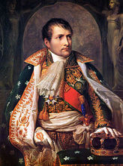
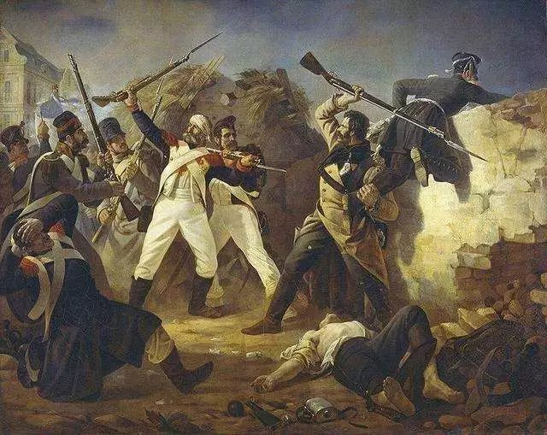
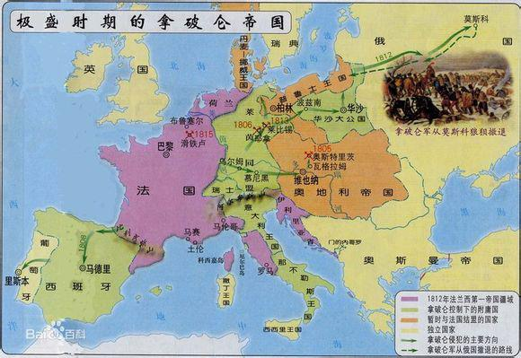
二、拿破仑战争后欧洲文化的重构
1、拿破仑战争的影响
拿破仑战争是指1803年—1815年爆发的各场战争，这些战事可说是自1789年法国大革命所引发的战争的延续。它促使了欧洲的军队和火炮发生重大变革，特别是军事制度，因为实施全民征兵制，使得战争规模庞大、史无前例。拿破仑战胜第五次反法联盟后，法国直接或间接统治了欧洲大陆的大部地区。欧洲大陆主要国家奥地利、普鲁士臣服于法国，俄罗斯也委屈奉迎以求自保。但在1812年侵俄惨败后，国势一落千丈，拿破仑建立的帝国最终战败。
———谢国良 《 拿破仑战争 》

Slide 16
材料一 在18世纪末19世纪初，欧洲大陆各国的封建主义正逐步走向瓦解溃，新兴的资本主义法国同封建欧洲国家之间的战争不可避免。拿破仑掌握法国执政权后，“用不断的战争来代替不断的革命”。战争沉重打击了欧洲封建各国的军事力量，破坏了欧洲的封建传统文化，加速了欧洲封建力量的衰落。战争传遍了自由、平等、法制、等启蒙思想
材料二 拿破仑战争的侵略性亦带来一个相对地新鲜及持续增强的运动，民族主义。民族主义将会塑造未来欧洲历史的轨道，它的成长注定了一些国家的开始及另一些国家的结束。欧洲的版图亦在拿破仑时代后一个世纪发生了剧烈地转变。这种转变并非基于封地及贵族，而是基于人文、民族起源和民族思想。拿破仑在欧洲的统治时，将城邦和王公领土合并，播下了日后德意志及意大利建立民族一统国家的种子。
积极：
（1）在欧洲建立一个庞大帝国，传播法国资产阶级革命成果
（2）废除封建贵族特权，推行《拿破仑法典》，传播启蒙思想
（3）欧洲各地出现不断高涨的民主意识和民族独立要求
（4）拿破仑战争后，欧洲政治文化得以重构，A、封建专制成为众矢之的B、民主、独立、自由、法治等成为欧洲普遍诉求
消极：压迫被征服地区、掠夺财富、摊派兵役，引起当地人不满

Slide 17
2、俄国“十二月党人”起义的原因、主张及结果
材料：1815-1818年间，一支俄罗斯占领军驻扎在法国。许多军官对他们在其中已生活了4年比较自由的西方社会有着极深的印象。在那里他们吸收了当时法国的自由主义思想和激进思想，深受这些思想的影响。当他们于1918年回到俄国时，他们发现沙皇的独裁是无法容忍的。
这种情感说明了所谓的十二月党人起义的原因。这次起义爆发于1825年12月，即亚历山大一世死后。其首领多半是希望废除农奴制和专制制度，使俄国西方化的军官。由于得不到支持，起义不幸的失败了。
——斯塔夫里阿诺斯《全球通史》
（1）背景：一些贵族青年军官受启蒙思想影响
（2）主张：推翻沙皇专制制度和农奴制
（3）结果：起义失败，但在俄国传播了革命的主张
依据材料概括俄国十二月革命爆发原因、主张及结果。
➢

Slide 18
3、波兰民族起义的概况
维也纳会议在俄罗斯境内、原属被瓜分前的波兰的20%的领土上，建立了拥有自己军队的“波兰会议王国”。俄国沙皇即波兰国王。沙皇亚历山大一世为波兰人颁布《1815年宪法》，规定由两院构成的议会……。这两个议院都无实权。1820年，为了惩罚议会对俄国政策的反对，沙皇亚历山大禁止众议院开会长达5年之久。
……但是在1830年11月，华沙的波兰军事学院发动了起义，反抗俄国。
——约翰·梅丽曼《欧洲现代史》
（1）原因：
（2）目的：
（3）概况：
（4）影响：
受沙皇俄国的专制统治
争取民族独立
1830年11月，一批贵族青年军官和学生在华沙发动
进一步推动了波兰的民族解放斗争
依据材料概括波兰起义的原因和目的。

Slide 19
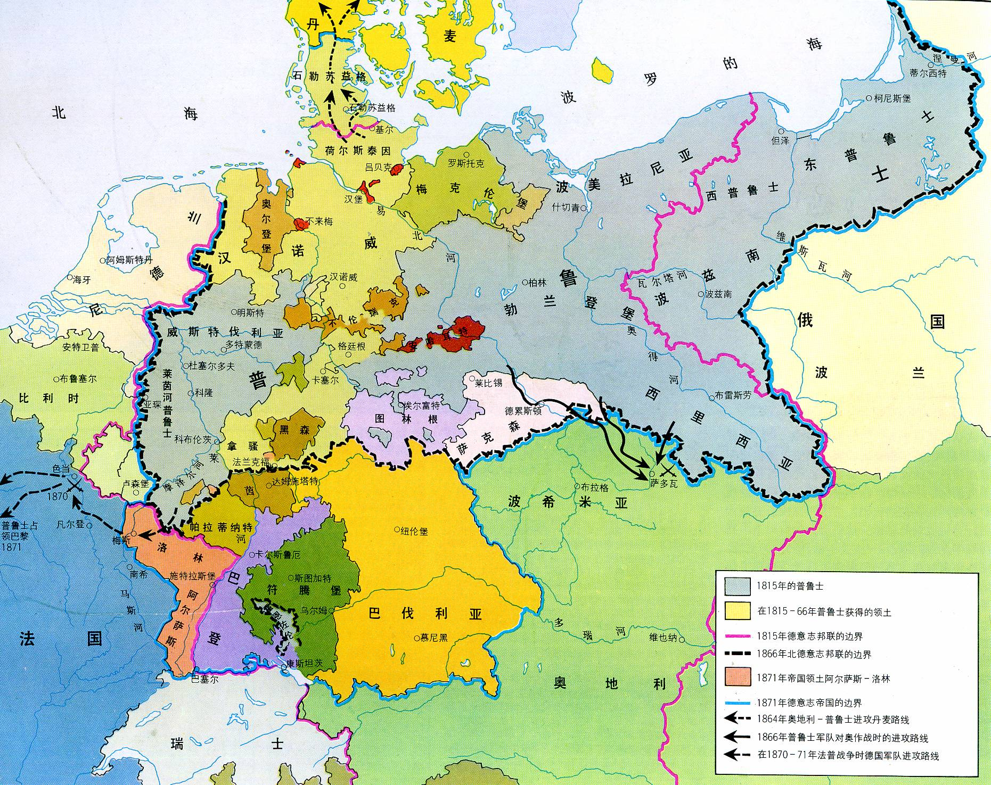
4、德意志1848年革命的背景、概况及结果
（2）概况：
①时间：1848年2月和3月
②地点：奥地利和普鲁士等地
③目的：要求建立统一的独立国家、制定宪法
（3）影响：
19世纪上半期 德意志的分裂状况
革命失败，但德意志的统一之势已不可阻挡
（1）背景：
①德意志处于分裂状态，
②普鲁士进行了并不彻底的废除农奴制改革
③随着经济的发展，德意志要求改革与统一的呼声高涨
➢

Slide 20
三、欧洲殖民者的文化侵略
1.内容
文化侵略是欧洲殖民侵略的重要组成部分，殖民国家向被殖民地区输出民主、自由、人权等价值观及基督教
2.目的
改造甚至消灭后者的文化，淡化后者的民族意识,达到殖民目的
3.方式
向被殖民地区输出民主、自由、人权等价值观及基督教
4.结果
被侵略的民族不仅不同程度地接受外来文化，而且努力保护自己的传统文化，自身文化呈现出新的多样性。

Slide 21
2、中国面对文化侵略所做的回应
（1）以林则徐、魏源、郑观应等为代表的志士仁人，主张向西方学习以求自强
（2）清政府的洋务运动和戊戌变法，使一些新技术、新思想传入中国
近代思想解放的历程
思 想
政 治 制 度
器物技术
高 度
辛亥革命民主共和
马克思主义
民主科学
开眼看世界军事技术
洋务运动科学技术
戊戌变法
君 主 立 宪
师夷长技以制夷
中体西用
早期维新
维新思想
三民主义
新文化运动
19C90y
20C初
时 期
19C40y
19C60—90y
19C70y
20C初

Slide 22
3、印度面对文化侵略所做的回应
（1）背景
（2）应对
英国在殖民过程中，把英语和英国的法律体系、政府体制、文官制度等移植到印度
①上层精英运用欧洲的意识形态反抗英国的殖民统治，并提出“印度人的印度”口号
②印度的传统文化顽强的保留下来
A、印度教和伊斯兰教还是印度的主要宗教
B、种姓制度仍然在社会生活中扮演着重要角色
为了在精神上征服印度，英国人力图把英国文明强加给印度，然而英国文明对印度社会发展产生的实际影响也很复杂，其表现主要有以下几个方面：
（一）英国企图使印度基督教化。19世纪上半叶由官方自上而下直接鼓励英国传教士大批进入印度传教。
（二）推行英语教育。
（三）19世纪二三十年代英国对印度实行的文化、思想、教育领域政策。新方案创立了分级的教育制度。
（四）禁止社会恶俗。
——《世界文明史》
➢
传播基督教；英语教育；分级教育制度；禁止社会恶俗
依据材料概括英国征服印度的措施。

Slide 23
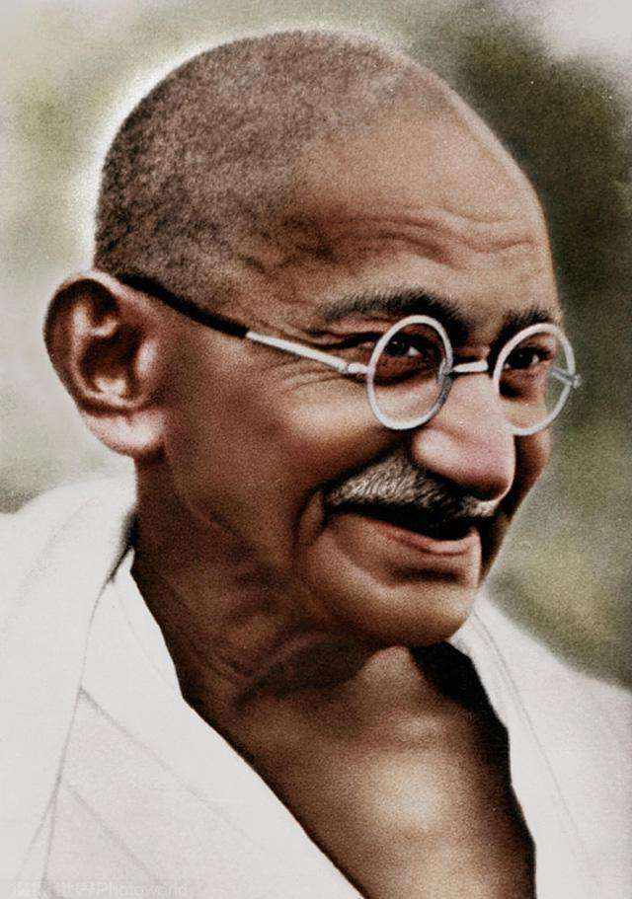
“非暴力不合作”运动：运用和平与合法手段（非暴力），在各方面抵制英国（不合作）
我尽力向我的同胞表明：暴力不合作只能增加邪恶，既然邪恶只能靠暴力来雄持，那么对邪恶不予支持，就需要完全戒除暴力。非暴力的含义，就是指为了不与邪恶合作而自愿服刑受罚”
——《甘地在法庭上的书面声明》（1922年）
甘地
评价印度甘地的“非暴力不合作”思想？
积极：发动了印度人民大众，增强了印度人民的自尊心和自信心；
沉重打击了英国的殖民统治；
创造了一条独特的民族解放的道路。
消极：限制了人民的革命运动，反映了印度民族资产阶级反帝斗争中的妥协性和动摇性；
对英国政府抱有幻想；抵制西方物质文明。
英国人到印度的时候，马克思说，英国在印度应该完成双重任务。第一个是摧毁性的，是把原来的鬼佬的陈旧的过时的制度给予破坏。第二个任务是建设性的，是在摧毁印度旧制度的基础上建立起以西方的物质文明为基础的新印度。
——《欧洲文明十五讲》

Slide 24
4、埃及面对文化侵略所做的回应
（1）背景
埃及长期受到法国与英国的殖民统治
（2）回应
①独立后实行君主立宪制②伊斯兰教是其主要宗教③阿拉伯民族的传统生活方式得以保留
阅读教材第70-71页，近代殖民地半殖民地地区，面临文化侵略时的应对。
 | 传统文化的保留 | 外来文化的接受
中国
印度
埃及
挽救国家独立,保留传统文化精髓
洋务运动-器物、
戊戌变法-制度
印度教、伊斯兰教；
种姓制度扮演重要角色
英语、法律、政府体制、
文官制度
伊斯兰教；
阿拉伯民族的传统方式
君主立宪制

Slide 25
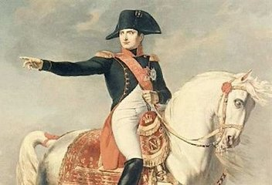
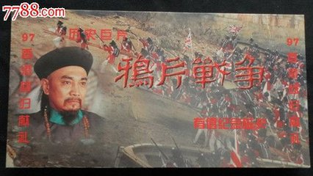
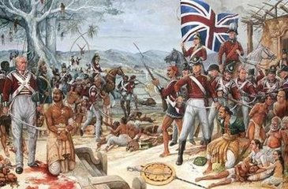
文化侵略的影响
（1）殖民者角度：
向被殖民地区输出民主、自由、人权等价值观及基督教，改造甚至消灭后者的文化，淡化后者的民族意识，打到殖民目的。
（2）被侵略民族：
不同程度的接受外来文化，但也努力保护自己的传统文化，使自身文化呈现出新的多样性。
认识：
殖民主义的具有双重作用
思考：战争与文化的关系
①西方文化扩张往往伴随着侵略战争，要坚决反对侵略战争，努力维护和平！
②文化扩张具有双重性，是一把双刃剑！
③要树立开放包容的意识，加强文化交流，吸收外来先进文化，不断发展完善自身文化！
④坚持文化自信、防止并反对一切形式的文化侵略！

Slide 26
独立战争后的美国文化
独立战争后的拉丁美洲文化
战争
文化碰撞交流
拿破仑战争后欧洲文化的重构
欧洲殖民者的文化侵略
认知外来文化
文化交融完善
文化选择重构
反思本土文化

